Slide 1
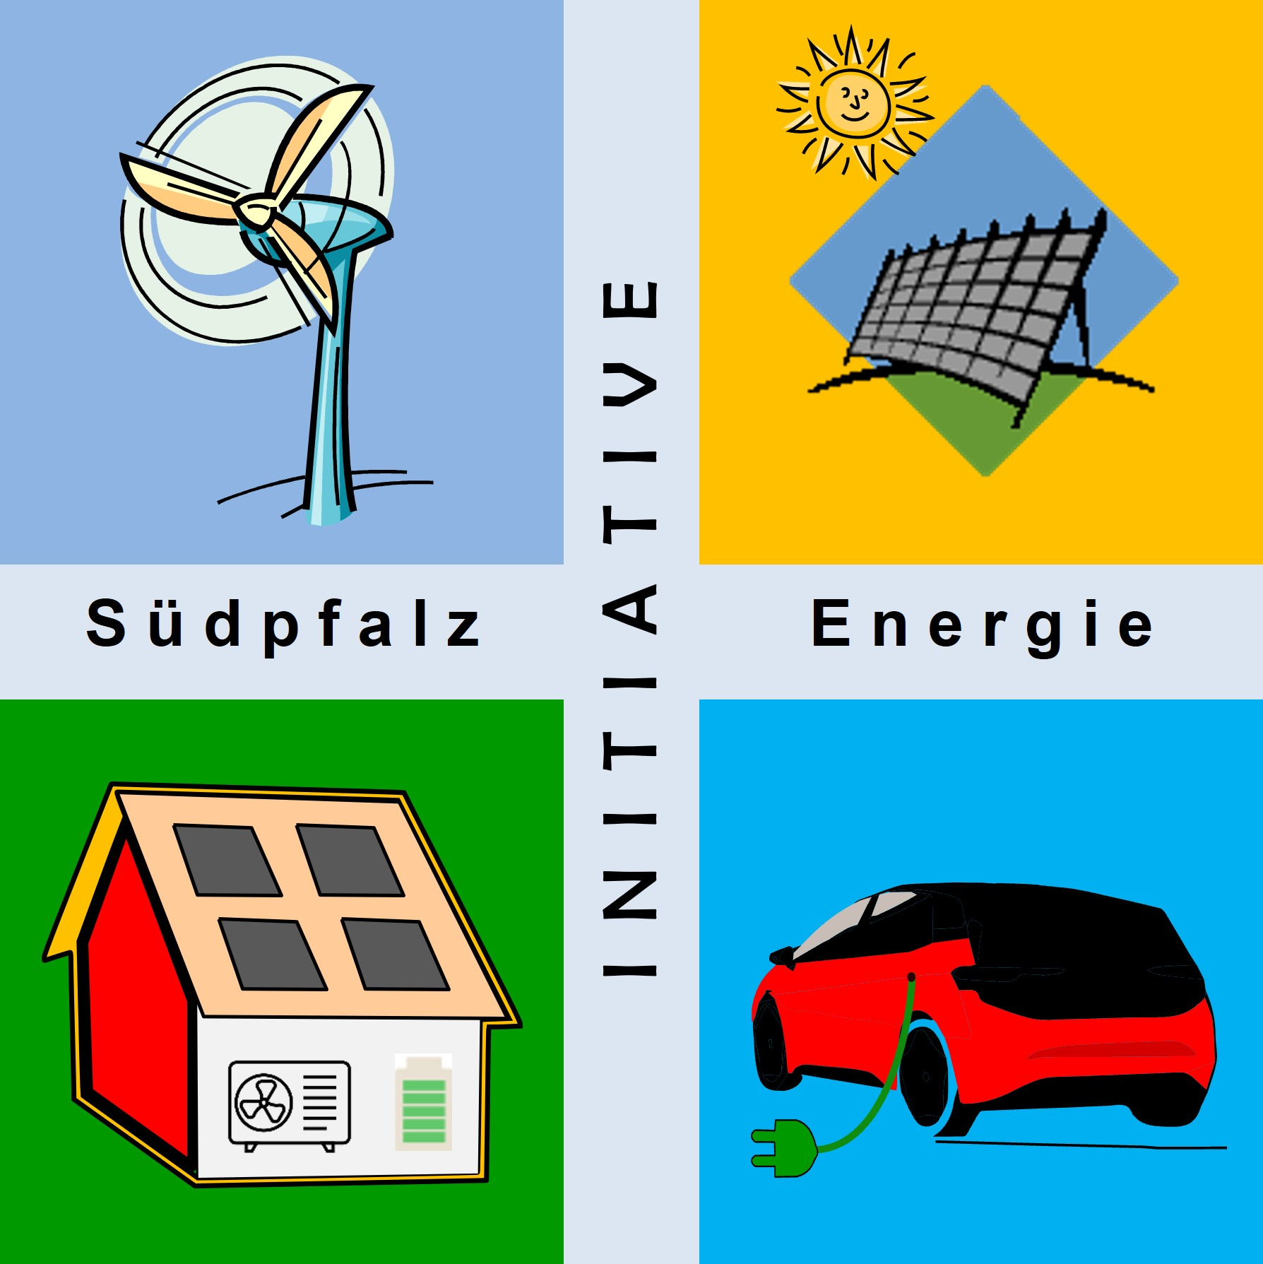



Wärmewende im Ein- und Mehrfamilienhaus
. . . mit Wärmepumpe, PV und Sektorkopplung beim Verbraucher: „ProSumer“
ISE e.V.-Kampagnen 2022 | Wärmewende in der Südpfalz | Wärmewende im Ein- und Mehrfamilienhaus | FV07 ISE e.V.

Slide 2
Agenda
Einordnung der Wärmewende in die Energiewende in D
Einführung in die Wärmewende
Wärmeanteile beim Endenergieverbrauch
Wärmewende im Bestand, Überblick
Maßnahmen zur Umsetzung der Wärmewende
Wärmepumpe (WPPE)
Sektorkopplung beim Verbraucher: „ProSumer“ (Produzent + Konsument)
Energiewende ohne Investitionskosten ?
Fazit

Slide 3



Energiewende in D (1)
Hauptaufgaben
Energie
(TWh/a)
3.485
1 TWh = 1 Mrd. kWh
Einsparung
Primärenergie-
Verbrauch
Versorgungssicherheit
2.000
EE-Erzeugung
EE-Zubau
493
t
Quelle: ISE e.V.
2017
2040
1. Mit Effizienz und Suffizienz muss der Primär-Energieverbrauch deutlich gesenkt werden! Dabei spielen der Wegfall der Verluste bei fossilen Kraftwerken (ca. 900 TWh/a) und die Einsparungen bei der Wärme- /Mobilitätswende (ca. 500 TWh/a) eine große Rolle.
2. Eigene EE müssen im gleichen Zeitraum auf 100 % ausgebaut werden. Hierbei sind Photovoltaikanlagen (ca. 825 TWh/a) und Windkraftanlagen (ca. 700 TWh/a) die großen Bringer!
3. Mit der Versorgungssicherheit werden sowohl die grundsätzliche als auch die temporäre Energieversorgung (inkl. Speicher) gewährleistet!
Energieeinsparung, EE-Ausbau und Versorgungssicherheit sind die 3 wichtigen Säulen!

Slide 4
Energiewende in D (2)
Entwicklung der Stromerzeugung
Primär-
energie-
verbrauch
Strom-
erzeugung
2017
Primär-
energie-
bedarf
Strom-
erzeugung
2040
TWh
3.485
493
(14 %)
2.000
1.650
(83 %)
- 1.485 TWh
(- 43 %)
direkte
Wärme-
erzeugung
+ 1.157 TWh
(+ 235 %)
Solarthermie
Biomasse (Feststoffe)
Tiefe-Geothermie
PV
PV
Wind on-/offshore
Wind on-/offshore
Biomasse (Stromanteil)
Wasserkraft
Biomasse (Stromanteil)
atomar/fossil
Wasserkraft
ISE e.V-Meta-Studie „Klimaschutz – Energiewende 2.0“.
Quelle: AGEB, ISE e.V.
Mit - 43 % Primärenergiebedarf wird Strom mit mehr als 80% der Hauptenergieträger sein !

Slide 5
Einführung in die Wämewende
Der Wärmeenergieverbrauch beträgt > ⁠50% des gesamten Endenergieverbrauch⁠s von D
In privaten Haushalten beträgt der Wärmeanteil > 90 %
Die Hauswärme ist mit 13% an den Treibhausgasemissionen von D beteiligt
Für Hauswärme setzen die privaten und öffentlichen Haushalte in D momentan überwiegend Erdgas als Energieträger ein.
Die fossile Energie für die Wärmeerzeugung muss sowohl im Neubau als auch im Bestand schnellstmöglich komplett durch Erneuerbare (Fossilfreie) ersetzt werden!
Im Vortrag werden vorwiegend Lösungen beim Ein- und Mehrfamilienhaus behandelt.

Slide 6
Wärmeanteile
in den Endenergieverbrauchssektoren 2017
Gesamt-Endenergieverbrauch 2017 in D: 2.591 TWh
davon Wärme/Kälte: >50%)
Industrie
Haushalte
GHD
Verkehr
TWh
750
675
401
765
Rest
>90%
Wärme/
Kälte
>60%
>80%
Quelle: UBA 2021, AGEB 2018
Beim Sektor „Haushalte“ ist der Wärmebedarf der größte Anteil!

Slide 7




Wärmewende im Bestand, Überblick
Städtischer und ländlicher Bereich
heute
2040
städtischer
Bereich mit
Fernwärme
(KWK)
- MHKW
- Bio-Masse (Abfälle)
- Groß-WPPE
- Geothermie
Fernwärmenetz beibehalten
und ausbauen
- Wärmedämmung nachrüsten
- Wärmeerzeuger fossilfrei
austauschen (Wärmepumpe)
- PV + Akku ergänzen
- Contracting-/Mietmodelle
städtischer/
ländlicher
Bereich mit
Zentralheizung
(Öl/Erdgas)
- Bio-Masse (Abfälle)
- Kalte Nahwärme
(WPPE)
Quelle: ISE e.V.
Im Bestand haben wir den größten Hebel bei der Energieeinsparung in der Hand!
Die Maßnahmen müssen beschleunigt angegangen werden!
Notes:
Die Energiewende hat mehrere Dimensionen:
- ökologische
- klimatische
- wirtschaftliche
Sicherheitstechnische
Wir kaufen die fossilen Energieträger aus Staaten, die es mit den Menschenrechten nicht so ernst nehmen. Saudi-Arabien z.B. kauft mit den Öl-Dollars Waffen (auch von uns) um diese dann bei ihren Konflikten einzusetzen. Mit all den Folgen, die wir täglich im Fernsehen beobachten können.
Wollen wir das?

Slide 8
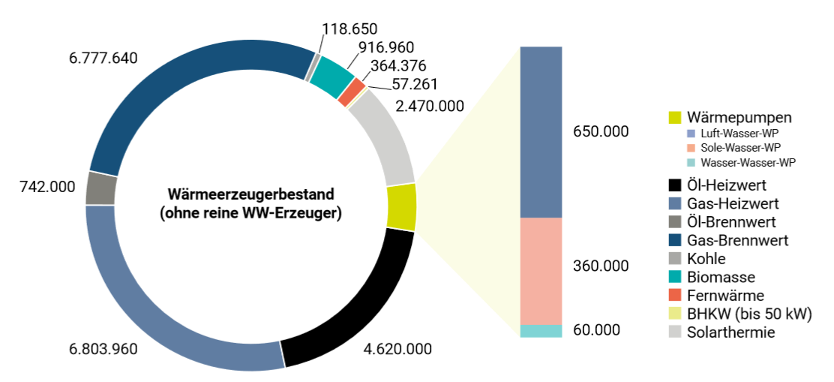
Wärmeerzeuger im Bestand 2020 in D
Stückzahlen
1.070.000
0,5 %
4,5 %
3,8 %
1,5 %
28,3 %
0,2 %
10,4 %
23,9 Mio.
3,1 %
28,4 %
19,3 %
Quelle: DENA-Gebäudereport 2023
Wärmeerzeuger mit dem Brennstoff Erdgas (56,7 %) dominieren den Bestand!
Notes:
Die Energiewende hat mehrere Dimensionen:
- ökologische
- klimatische
- wirtschaftliche
Sicherheitstechnische
Wir kaufen die fossilen Energieträger aus Staaten, die es mit den Menschenrechten nicht so ernst nehmen. Saudi-Arabien z.B. kauft mit den Öl-Dollars Waffen (auch von uns) um diese dann bei ihren Konflikten einzusetzen. Mit all den Folgen, die wir täglich im Fernsehen beobachten können.
Wollen wir das?

Slide 9

Maßnahmen zur Umsetzung der Wärmewende (1)
Sanierungsfahrplan beim Ein- und Mehrfamilienhaus
In fünf Schritten mit Plan zur Klimaneutralität:
Ein Sanierungsfahrplan hilft bei der Entwicklung einer Sanierungsstrategie, die Kosten spart und Klima schont.
Quelle: Heinrich-Böll-Stiftung 2021
„Wir bauen heute an der Klimabilanz der Enkel“!

Slide 10

Maßnahmen zur Umsetzung der Wärmewende (2)
Wärmedämmung im Ein- und Mehrfamilienhaus
Wärmedämmung ist eine notwendige Voraussetzung für die Wärmewende um die notwendigen Einsparungen zu realisieren (EU-Richtlinie 2012 und 2018).
Neubau: Durch das Gebäude-Energie-Gesetz (GEG) sind die gesetzlichen Vorgaben für die Wärmewende im Neubau geschaffen worden.
Bestand: Hier ist das größte Potenzial für die Umsetzung der Wärmewende zu finden. Deshalb müssen Anreize geschaffen werden, um die Sanierungsquote deutlich von 0,5%/a auf mindestens 3%/a bis zum Jahr 2030 zu erhöhen.
Förderung: Die aktuellen Förderungen können bei der
Verbraucherzentrale RLP unter „Energie & Bauen“
angefragt werden.
Gute Wärmedämmung verhindert unnötige Wärmeerzeugung!

Slide 11
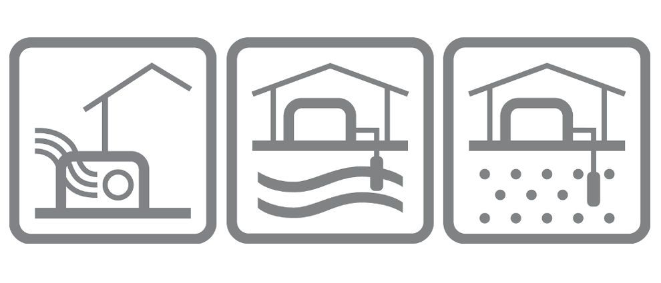

Maßnahmen zur Umsetzung der Wärmewende (3)
Wärmeerzeugung im Ein und Mehrfamilienhaus
Die Wärmeerzeugung muss fossilfrei sein. Die Wärmeerzeugung mit einer Wärmepumpe hat in der gesamten Energiekette von der EE-Erzeugung bis hin zur Anwendung im Haus die höchste Effizienz!
Vier Varianten stehen zur Verfügung:
Luft-Wasser
Wasser-Wasser
Erdsonde-Wasser
PVT-Wasser
Neubau: Hier sollte die Wärmepumpe die Regel sein. Wärmeerzeuger mit Öl oder Gas sollen auf keinen Fall mehr zum Einsatz kommen!
Bestand: Langzeitstudien von Fraunhofer ISE zeigen, dass die Wärmepumpe auch im Bestand in der Regel die richtige Lösung ist. „Die Ergebnisse zeigen, dass Wärmepumpen auch in Bestandsgebäuden, vor allem unter ökologischen Gesichtspunkten, zweckmäßig eingesetzt werden können.“ Quelle: Fraunhofer ISE, Dr.-Ing. Marek Miara
Einsparpotenziale: Die Stromkosten für die Wärmepumpe können gesenkt werden, wenn
- die Wärmepumpe möglichst von der hauseigenen PV-Anlage versorgt wird (Power to Heat)
- ein stundenvariabler Stromtarif zum Einsatz kommt
- die Wärmepumpe an der Versorgungssicherheit beteiligt wird (Ein-/Ausschalten durch EVU)
Ausblick: Bei der Wärmepumpe muss eine Kostendegression durch Massenproduktion angestoßen werden, wie dies in der PV-Technik erfolgreich geschehen ist. Wobei die Fertigung, anders als bei PV (China), in D und der EU hochgezogen werden muss!
Die Wärmepumpe ist das Mittel der Wahl bei der Wärmewende im Ein-/Mehrfamilienhaus!

Slide 12
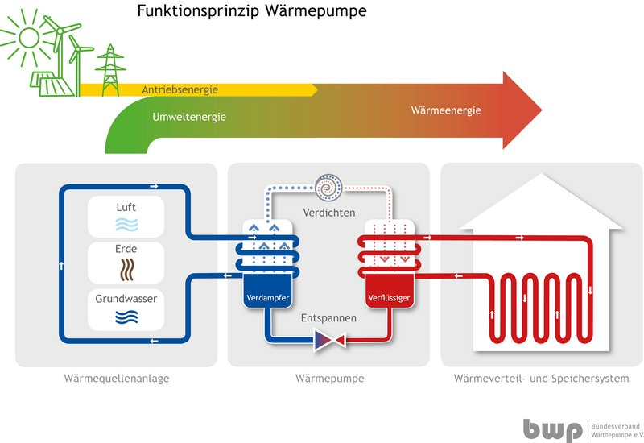
Wärmepumpe (1)
Funktionsprinzip
(Jahres-)Arbeitszahl (JAZ)
= Wärmeenergie / Antriebsenergie
!
JAZ: > 3,5
Beispiel: 4,2
Monoblock- oder Split-WPPE
!
Vorlauftemperatur < 55°C
Kältemittel: z.B. R290 (Propan)
Video: Funktionsprinzip Wärmepumpe
Wüstenrot-Stiftung: Wärmepumpen in Bestandsgebäuden
Quelle: bwp
Die Wärmepumpe ist ein Segen der Physik, im Neubau UND im Bestand!
Sie nutzt den physikalischen Effekt des Aggregatzustandswechsels aus.

Slide 13
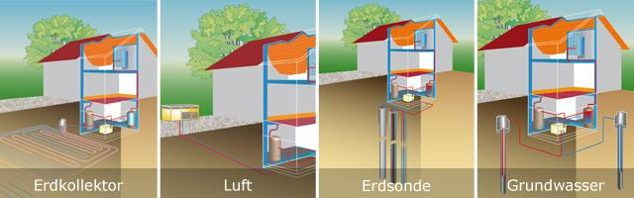
Wärmepumpe (2)
Wärmequellenanlagen (1)
JAZ,
Investition
Wärmeenergie wird aus verschieden Quellen der Umwelt genutzt!
Notes:
Die Energiewende hat mehrere Dimensionen:
- ökologische
- klimatische
- wirtschaftliche
Sicherheitstechnische
Wir kaufen die fossilen Energieträger aus Staaten, die es mit den Menschenrechten nicht so ernst nehmen. Saudi-Arabien z.B. kauft mit den Öl-Dollars Waffen (auch von uns) um diese dann bei ihren Konflikten einzusetzen. Mit all den Folgen, die wir täglich im Fernsehen beobachten können.
Wollen wir das?

Slide 14
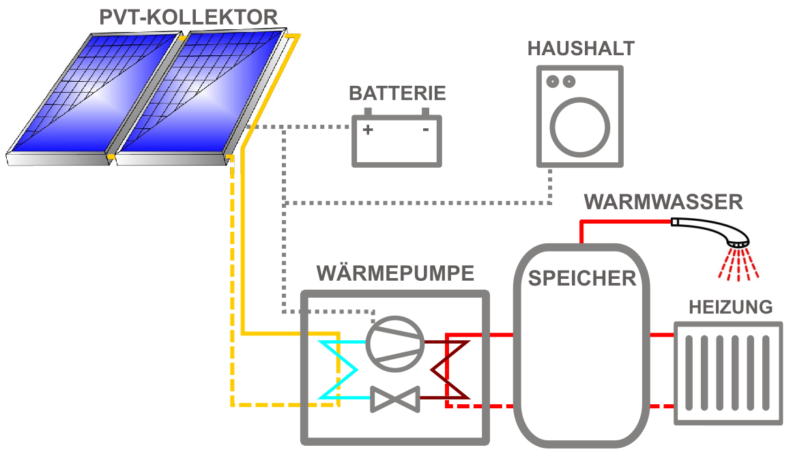
Wärmepumpe (2)
Wärmequellenanlagen (2), PVT-Kollektor
Wärme&Strom
im Modul kombiniert
Die Dachfläche wird doppelt genutzt!
Notes:
Die Energiewende hat mehrere Dimensionen:
- ökologische
- klimatische
- wirtschaftliche
Sicherheitstechnische
Wir kaufen die fossilen Energieträger aus Staaten, die es mit den Menschenrechten nicht so ernst nehmen. Saudi-Arabien z.B. kauft mit den Öl-Dollars Waffen (auch von uns) um diese dann bei ihren Konflikten einzusetzen. Mit all den Folgen, die wir täglich im Fernsehen beobachten können.
Wollen wir das?

Slide 15
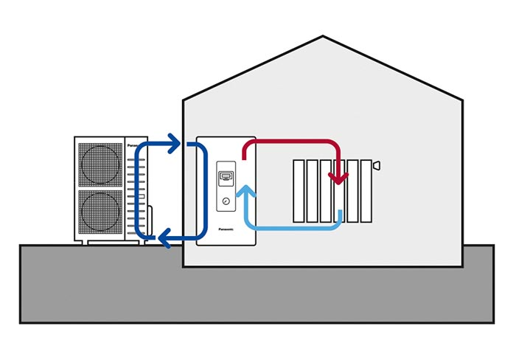
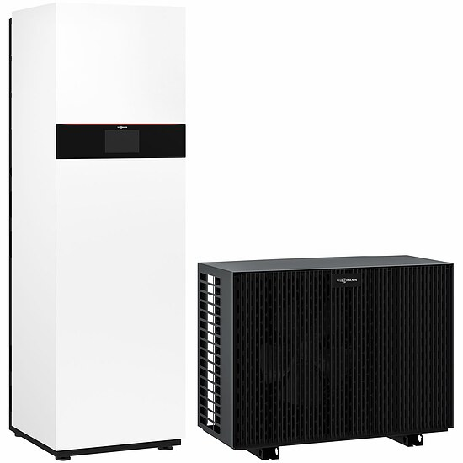
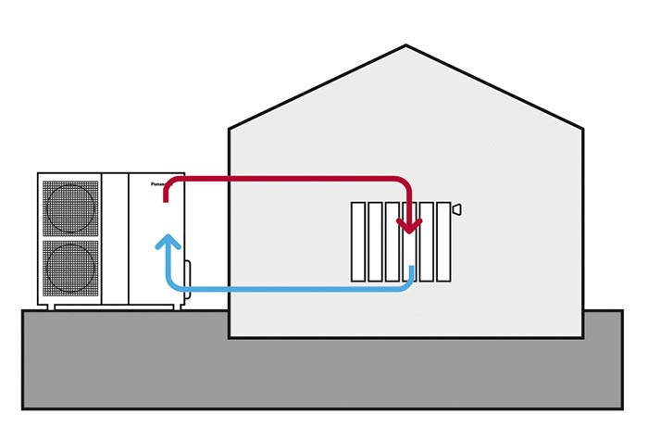
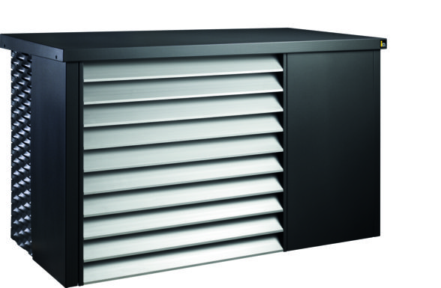
Wärmepumpen (3), Bauarten (1)
Split- und Monoblock-Wärmepumpen, Luft-Wasser
Außenteil
Split-WPPE
Viessmann
Monoblock
Das Kältemittel verbindet
die beiden Split-Teile
Innenteil
Monoblock-WPPE
iDM
Alle Teile befinden sich in einem Gehäuse.
Heizwasser kommt direkt ins Haus
Die Monoblock-Bauart ist auf dem Vormarsch!
Notes:
Die Energiewende hat mehrere Dimensionen:
- ökologische
- klimatische
- wirtschaftliche
Sicherheitstechnische
Wir kaufen die fossilen Energieträger aus Staaten, die es mit den Menschenrechten nicht so ernst nehmen. Saudi-Arabien z.B. kauft mit den Öl-Dollars Waffen (auch von uns) um diese dann bei ihren Konflikten einzusetzen. Mit all den Folgen, die wir täglich im Fernsehen beobachten können.
Wollen wir das?

Slide 16
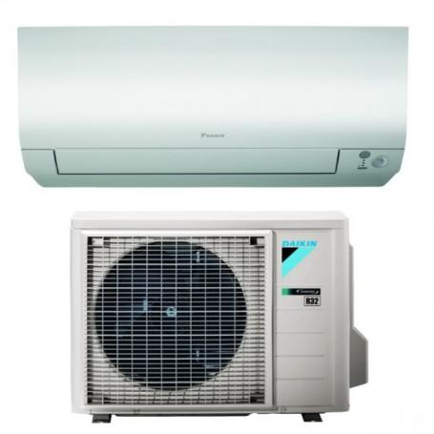
Wärmepumpen (3), Bauarten (2)
Klima-Split-Heizung, Luft-Luft-Wärmepumpe
Inneneinheit
Außengerät
Video: Günstige Alternative zu Gas / Öl –
Cool & smart heizen mit der Klimaanlage
(Luft-Luft-Wärmepumpe)
Quelle: Daikin
Für kleinere Wohneinheiten bestens geeignet!
Notes:
Die Energiewende hat mehrere Dimensionen:
- ökologische
- klimatische
- wirtschaftliche
Sicherheitstechnische
Wir kaufen die fossilen Energieträger aus Staaten, die es mit den Menschenrechten nicht so ernst nehmen. Saudi-Arabien z.B. kauft mit den Öl-Dollars Waffen (auch von uns) um diese dann bei ihren Konflikten einzusetzen. Mit all den Folgen, die wir täglich im Fernsehen beobachten können.
Wollen wir das?

Slide 17
Wärmepumpen (4)
Einfamilienhaus, Beispiel
Tausch des Wärmeerzeugers im alten Bestand (09/2020)
Objekt: Energetisch teilsanierter Altbau mit Anbau, Baujahr 1883. Beheizte Fläche: ca. 210 m²
Wärmeverteilung und -abgabe: Zweirohrheizleitungssystem mit Röhrenheizkörper (keine Änderung)
Wärmeerzeugung alt: Gasbrennwertgerät, Baujahr 1996
Wärmeerzeugung neu: Luft-Wasser-Wärmepumpe (iDM AERO SLM 6 - 17 kW) VL/RL: 55°C /48°C
Jahresarbeitszahl (JAZ) gemessen: 4,4 (in der Heizperiode 2020-2021)
BAFA-Förderung: 35%
Dachgaube Zuluftseite
WPPE: „Außeneinheit“
Dachgaube Abluftseite
WPPE: „Inneneinheit“
Quelle: M. Müller
Beispielgebende Anlage für den Bestand: Gemessene Jahresarbeitszahl 4,4!

Slide 18
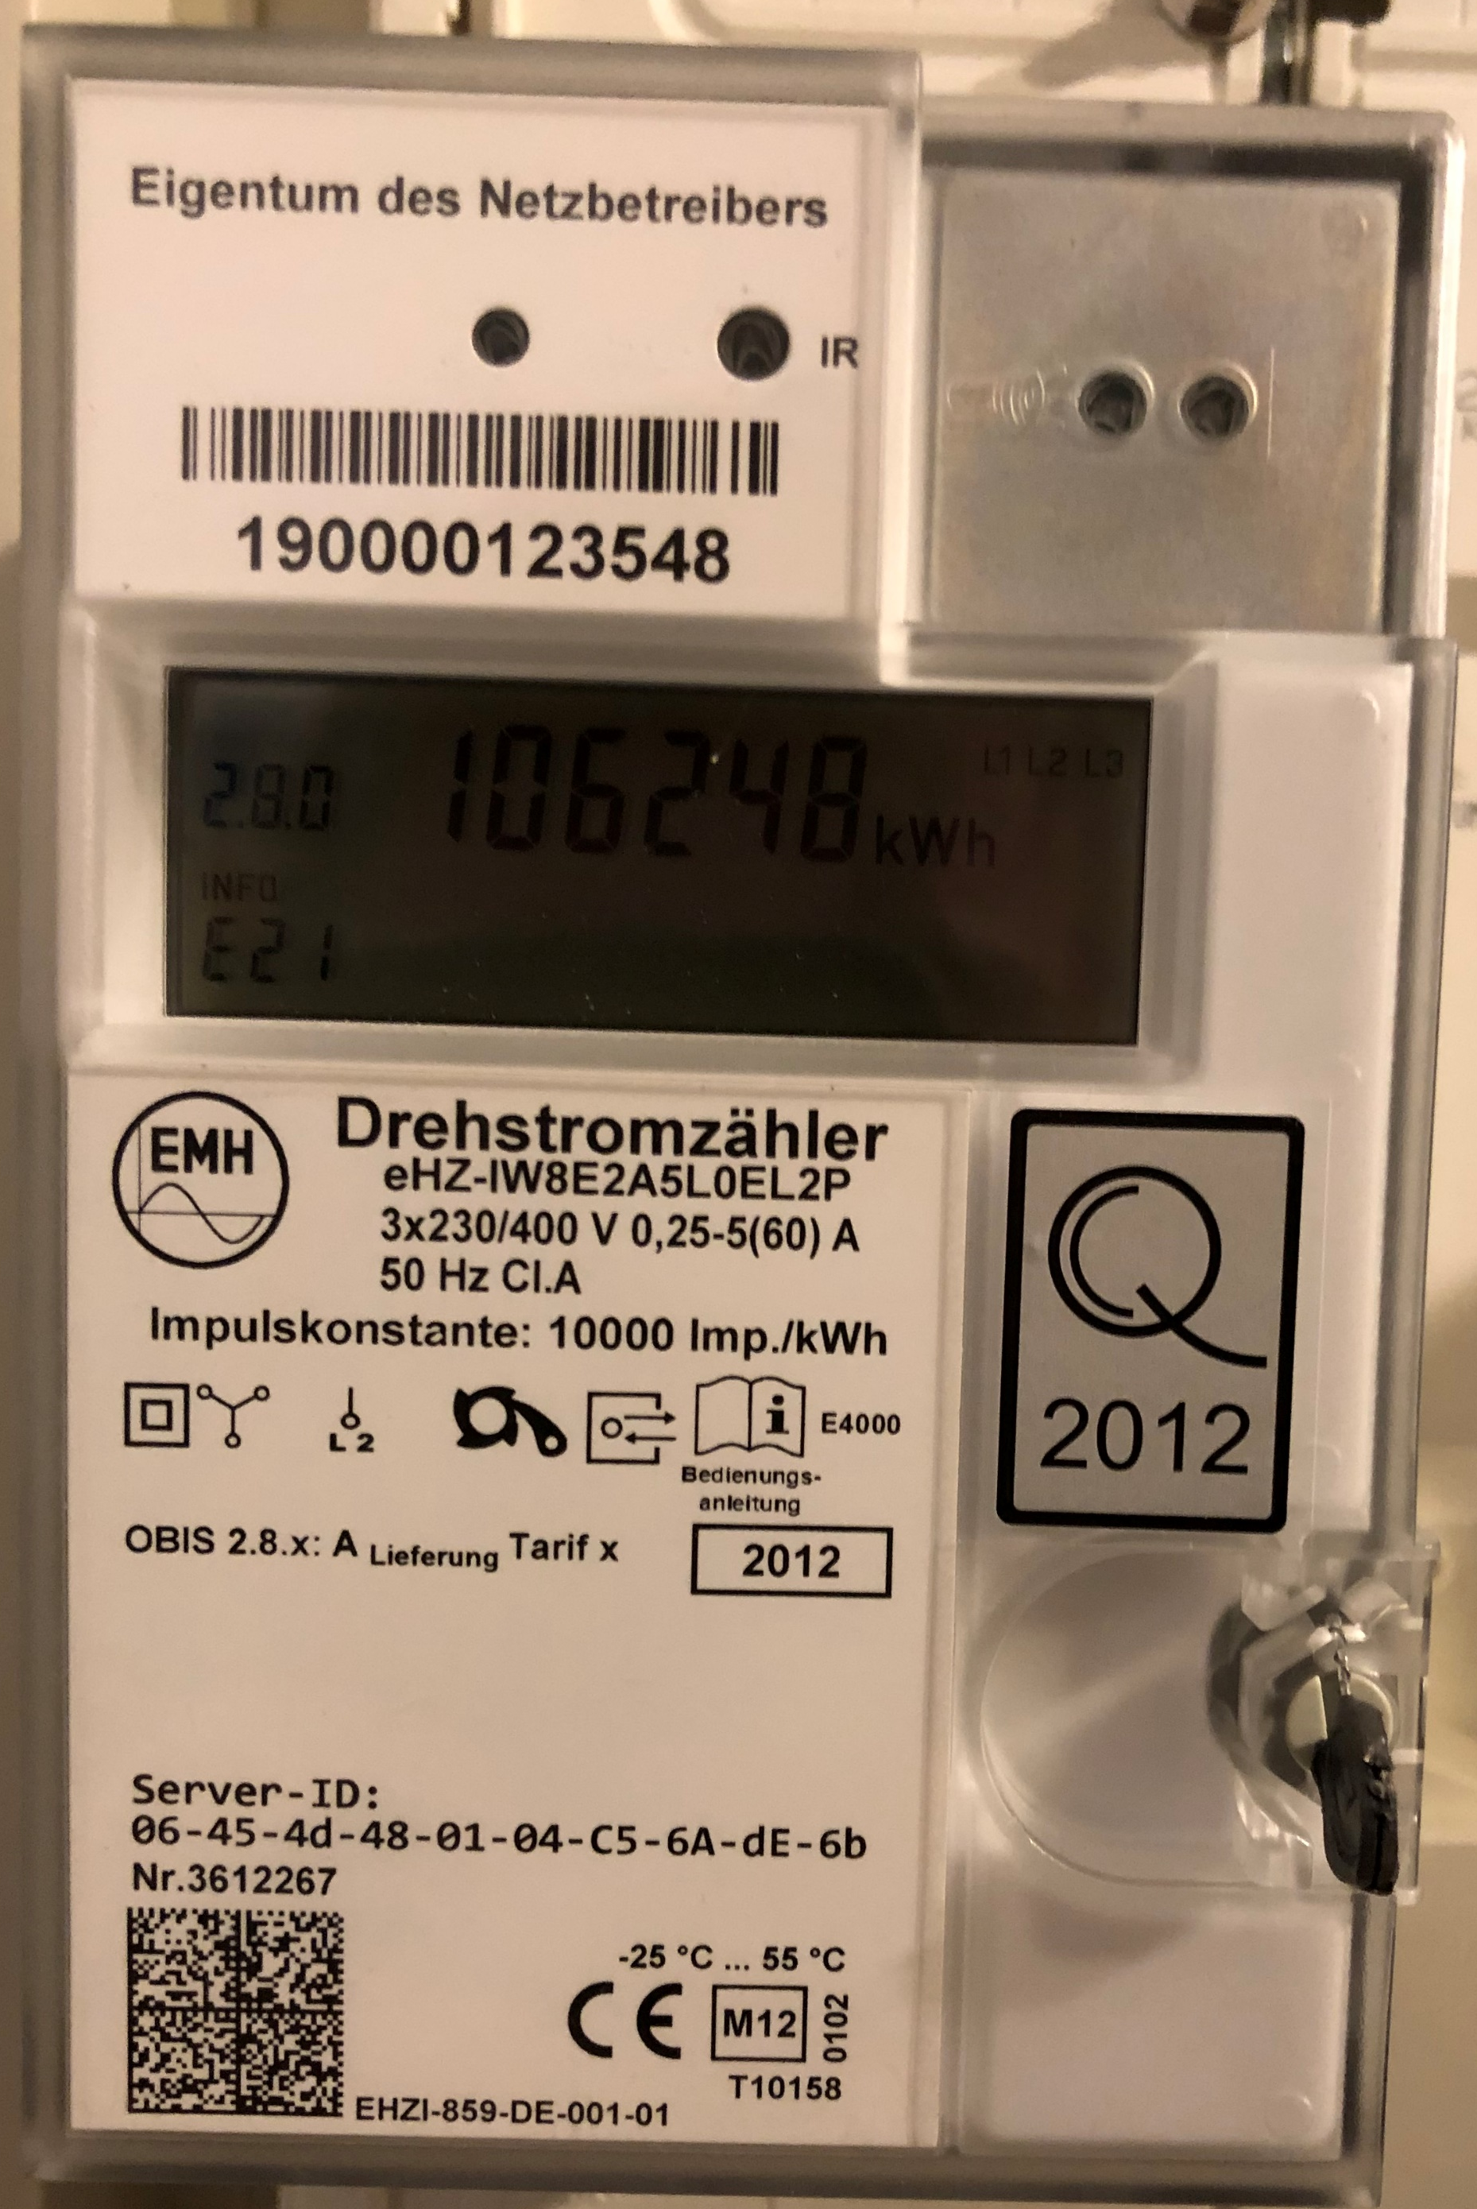
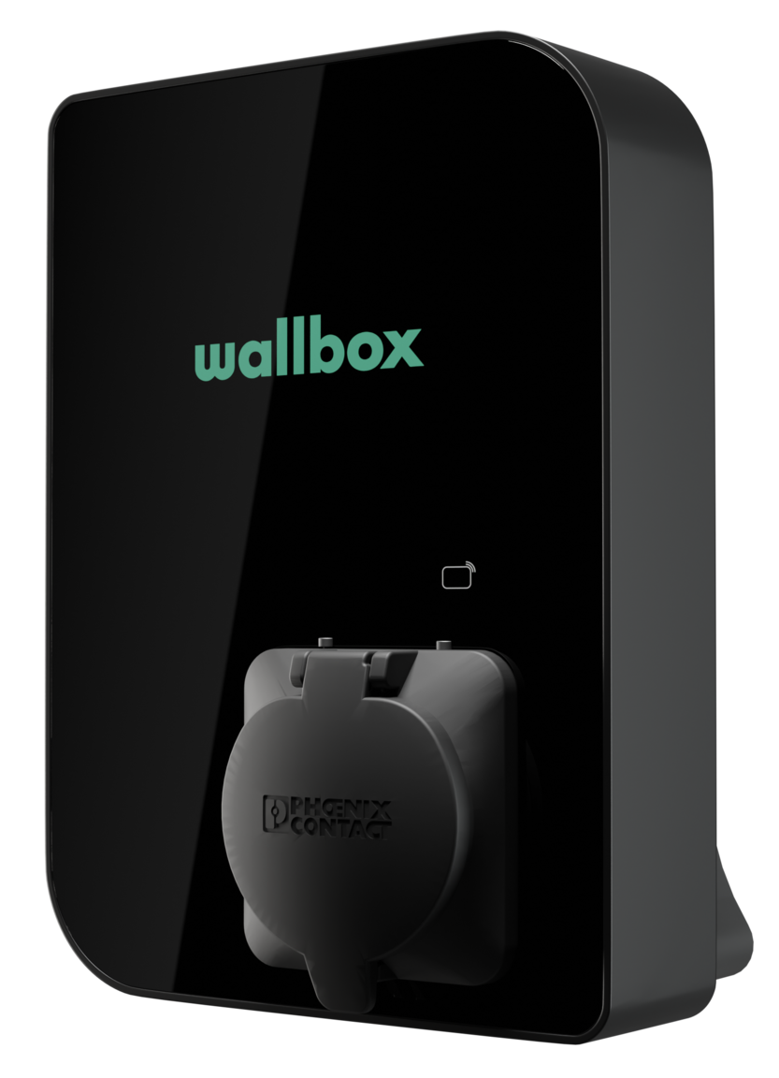
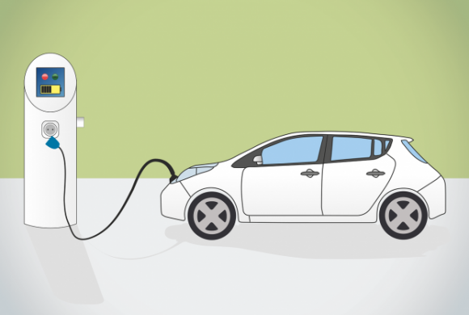

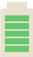
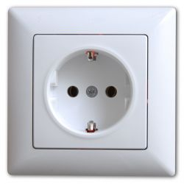
Sektorkopplung beim Verbraucher: „ProSumer“ (1)
Komponenten und Funktionsprinzip
EVU-Netz 400 V AC
Datennetz (Internet)
Energetische Sanierung/
Dämmung
Von den ca. 24 Mio. Heizungs-anlagen im Bestand, sind ca. 70% der Öl- und 60% der Gasheizungen älter als 20 Jahre!
Quelle: Schornsteinfeger-handwerk 2020
Achtung: nur noch fossilfreie Wärmeerzeuger im Neubau und
bei grundlegenden Renovierungen im Bestand!
D.h. keine Öl- oder Gasheizungen mehr!
V2H/G
Hausnetz
Quelle: ISE e.V.
Fossile Wärmeerzeuger durch Wärmepumpen ersetzen
PV aufs Dach oder/und Balkon mit Haus-Akku, Überschussstrom ins EVU-Netz
E-Auto, zukünftig mit bidirektionalem Laden, V2H/G fürs Hausnetz und das EVU-Netz
Der Energie-Home-Manager sorgt für optimale Verfügbarkeit und Wirtschaftlichkeit
Die Investitionen für den ProSumer sollten mit dem Energieberater sorgfältig geplant werden
ProSumer: Im Neubau UND Bestand einsetzbar!
Dieses Konzept wird die Energiewende mit einer maximalen Eigenversorgung revolutionieren !

Slide 19


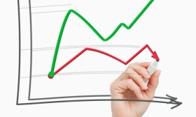
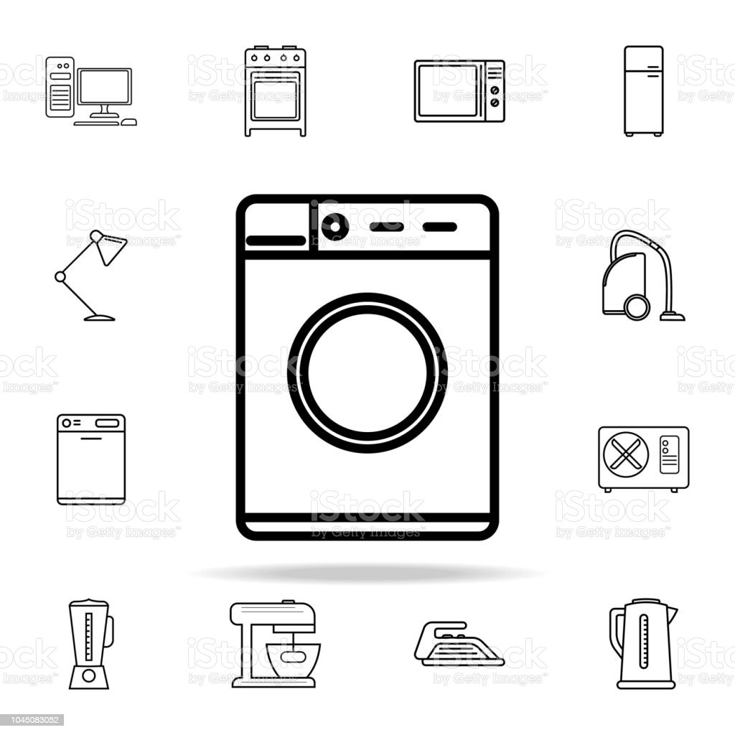

Sektorkopplung beim Verbraucher „ProSumer“ (2)
Das Energie-Management-System beim ProSumer
EVU-Netz
Datennetz (Internet)
ProSumer
- ermittelt
Verbrauchs-/
Erzeugungswerte
- ermittelt Verbraucher-/
Erzeugerzustände
Smart
Meter
Gate-
way
Soll-Zustände
Home-Manager
- optimiert Energiekosten
- berechnet
Verbrauchs-/
Erzeugungskosten
Ist-Zustände
- gibt Sollzustände für
Verbraucher vor
Hausnetz
WLAN/Powerline
Quelle:
- ISE e.V.
- FairGrid
einfache
Verbraucher
schaltbare
Verbraucher
WPPE mit
Wasser-/Pufferspeicher
PkW-Schwarm-
speicher (V2H/G)
PV-Anlage mit Speicher
Smart Meter-Gateway und Home-Manager organisieren in Zukunft den ProSumer!

Slide 20
Sektorkopplung beim Verbraucher „ProSumer“ (3)
Vergleich: Energie- und Betriebskosten
Daten und Fakten
Σ 32.190
Energie (kWh/a)
Verbrauchswerte
Strom (Haushalt): 4.000 kWh/a
Auto: 12.000 km/a
Wärmebedarf: 20.000 kWh/a
Strom
Auto
20.790 kWh; 65 %
25.030 kWh; 78 %
Σ 11.400
E-Wende mit
- Wärmepumpe Luft/Wasser
- E-Auto mit Akku
Wärme
Σ 7.160
Spez. Verbrauchswerte
Auto (Verbrenner): 6,5l / 100 km
Auto (Akku): 20 kWh / 100 km
Wärmepumpe (JAZ): 4
Σ 5.779
Betriebskosten (€/a)
1.563 €, 27 %
Σ 4.216
3.089 €, 54 %
„Brennstoff“-Preise (02.08.2022)
- Strompreis: 36 € ct/kWh
- Dieselpreis: 1,90 €/l
- Heizölpreis: 1,50 €/l
Σ 2.690
Autarkiequote
mit PV und Akku: 40%
Quelle: ISE e.V.
ohne E-Wende
mit E-Wende,
ohne PV und Akku
mit E-Wende
+ PV und Akku
Neue Technologien auf der Verbraucherseite bringen den größten Einsparhub beim ProSumer!

Slide 21
Sektorkopplung beim Verbraucher „ProSumer“ (4)
Vergleich: CO₂-Emmisionen
Daten und Fakten
Σ 8.840
CO₂-Emissionen (kg/a)
Verbrauchswerte
Strom (Haushalt): 4.000 kWh/a
Auto: 12.000 km/a
Wärmebedarf: 20.000 kWh/a
3.847 kg; 44 %
Strom
5.938 kg; 67 %
Spez. CO₂-Emissionen
Strommix: 0,438 kg CO₂/kWh
Diesel: 2,64 kg CO₂ /l
Heizöl: 2,64 kg CO₂ /l
Σ 4.993
Auto
Σ 2.902
Wärme
Quelle: ISE e.V.
ohne E-Wende
mit E-Wende,
ohne PV und Akku
mit E-Wende
+ PV und Akku
Auch bei den CO₂-Emissionen sind die neuen Verbraucher-Technologien der Bringer!

Slide 22
Energiewende ohne Investitionskosten ?
Miet-, Contracting- und Leasing-Modelle
EVU-Netz 400 V AC
Datennetz Internet
V2H/G
Hausnetz
Quelle: ISE e.V.
Hausbesitzer vermieten ihr Dach für eine PV-Anlage:
→ Niedrige Stromtarife
Stadtwerke, Bürgergenossenschaften oder Hersteller bauen Wärmepumpe ein:
→ Hausbesitzer beziehen Wärme
E-Auto und Wallbox können geleast werden:
→ Autofahrer bezahlen nur Leasingkosten
Für Hausbesitzer , die sich eine Investition zur Energiewende nicht leisten können!

Slide 23
Fazit
Beim Austausch von Fossilen durch Erneuerbare spart der Verbraucher beim Einsatz von Wärmepumpen mehr als 75%! Denn bei einer Jahresarbeitszahl (JAZ) 4 wird aus einer kWh Strom 4 kWh Wärme erzeugt! Beim E-Auto spart er 66 %!
Der Strom für den ProSumer muss zukünftig ausschließlich aus EE kommen!
Bis 2040 werden von den ca. 20 Mio. Heizungsanlagen in D ca. ¾ mit Wärmepumpen ausgestattet sein.
Bei der Wärmepumpe muss eine Kostendegression angestoßen werden, wie dies in der PV-Technik erfolgreich geschehen ist. Wobei die Fertigung in D und der EU hochgezogen werden muss!
Mit Contracting-/Miet-Modellen kommt die Wärmewende auch in sozial schwachen Haushalten an!
Die Wärmepumpe im Bestand aber auch beim Neubau in Kombination mit einer
PV-Anlage und einem E-Auto sind die Mittel der Wahl für eine erfolgreiche Sektorkopplung beim Verbraucher, dem sogenannten „ProSumer“.
Als ProSumer sollte der „Häuslebauer“ einen langfristigen Investitionsplan mit dem Energieberater aufstellen.

Slide 24
ISE e.V.-Konzept-Team
Wolfgang Thiel (Projektleiter)
Hans Biehler
Wolfgang Fedderken
Prof. Dr. Karl Keilen
Dr. Gerhard Lausterer
Michael Linder
Michael Müller
Frieder Wambsganß
Volker Wander

Slide 25

!100% !
Vielen Dank für Ihre Aufmerksamkeit
2040
Wolfgang Thiel, Vorsitzender
Initiative Südpfalz-Energie (ISE e.V.)
www.i-suedpfalz-energie.de/
Tel.: +49 172 7419812
eMail: wolfgang@thiel-wt.de

Slide 26
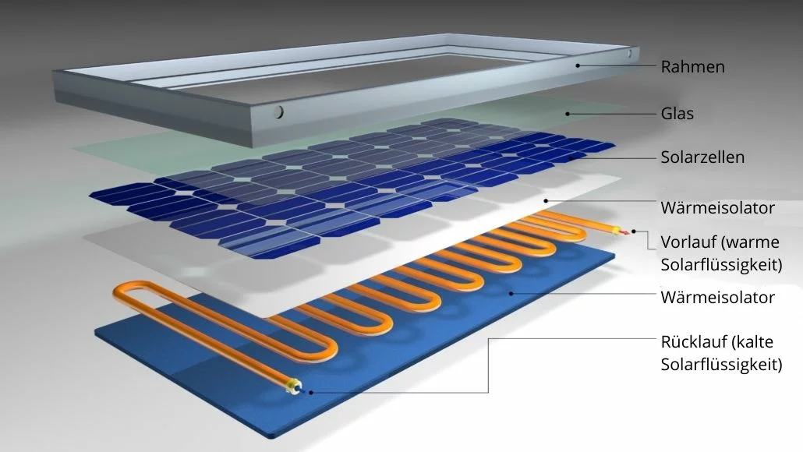
Wärmepumpe (2)
Wärmequellenanlagen (2), PVT-Kollektor (1)
PV und Solarthermie sind in einem Gehäuse untergebracht!
Notes:
Die Energiewende hat mehrere Dimensionen:
- ökologische
- klimatische
- wirtschaftliche
Sicherheitstechnische
Wir kaufen die fossilen Energieträger aus Staaten, die es mit den Menschenrechten nicht so ernst nehmen. Saudi-Arabien z.B. kauft mit den Öl-Dollars Waffen (auch von uns) um diese dann bei ihren Konflikten einzusetzen. Mit all den Folgen, die wir täglich im Fernsehen beobachten können.
Wollen wir das?

Slide 27
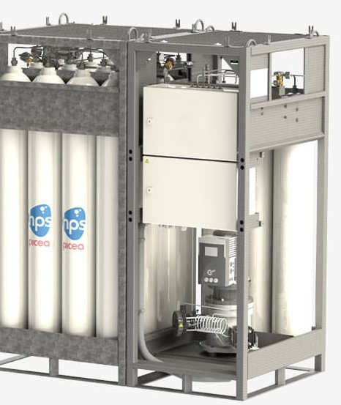
Sektorkopplung beim Verbraucher „ProSumer“ (2)
mit Sommer-Winter-Ausgleich
Dämmung
EVU-Netz 400 V AC
Datennetz
Internet
V2H/G
H₂-Energiespeicher-System
H₂-Speicher
Brennstoffzelle
Elektrolyseur
H₂
H₂
Hausnetz
Quelle: HPS-picea, ISE e.V.
Mit dem H₂-Energiespeicher-System ist der ProSumer für den saisonalen Energieausgleich im Inselbetrieb komplett.
Im städtischen und ländlichen Bereich derzeit nicht wirtschaftlich darstellbar!

